Slide 1


●● Android 多媒体基础
●● 王中山 - 字节跳动 Android工程师

Slide 2
●● Contents
01
图片基础
02
图片库
03
音视频播放

Slide 3

●● 图片基础

Slide 4
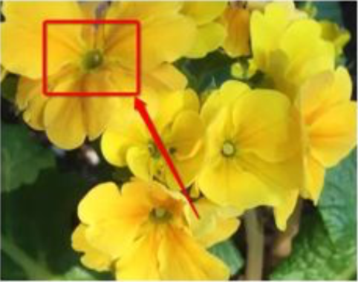

图片基础

Slide 5

图片格式
JPEG全称Joint Photographic Experts Group
手机或者相机拍照的 产物
压缩比相对较高，文件大小相 对较小
如果图像需要全彩模式效果，最好使用 JPEG
不支持透明 图和动态图
有损压缩
Notes:
标准JPEG格式；此类型在网页下载时只能由上而下依序显示图像，直到图像资料全部下载完毕，才能看到图像全貌。

Slide 6

图片格式
PNG格式，全称Portable Network Graphics
• 高压缩比的无损压缩，文件大小比jpg高一些 • 最多支持 48位的色彩
• 支持α通道数据(透明度)
• 是Android开发上常用的图片格式，比如图标

Slide 7
图片格式
WebP是谷歌提供的一种支持有损压缩和无损压缩的图片文件格式
• 比JPEG或PNG更好的压缩
• 在Android 4.0(API level 14)中支持有损的WebP图像
• 在Android 4.3(API level 18)和更高版本中支持无 损和透明的WebP图像

Slide 8
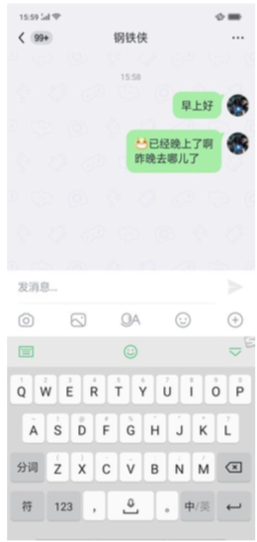

Nine Patch
图中的文字的按钮,
如何做到背景图根据文字做自适应?

Slide 9
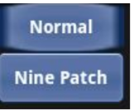
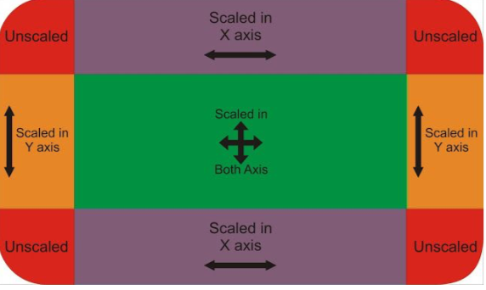
Nine Patch
普通图片会被拉伸变形,如右图
Nine Patch 图片会分为9块区域, 按右图拉伸 它后缀格式*.9.png, Android系统特有的图片格式

Slide 10
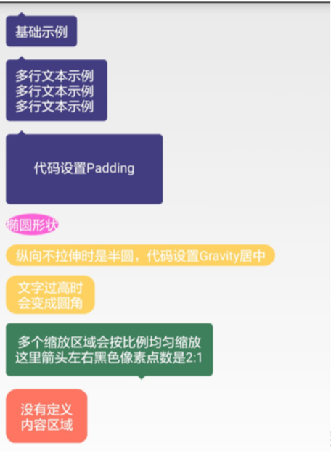

Nine Patch
制作气泡图
• 设置内容区(下方)
• 设置拉伸区(上方)

Slide 11
Android Bitmap
常见像素类型(R=Red, G=Green, B=Blue, A=Alpha)
● ALPHA_8:A = 8位, 1字节
● RGB_565:R = 5位 G = 6位 B = 5位, 2字节
● ARGB_4444:A = 4位 R = 4位 G = 4位 B = 4位, 2字节
● ARGB_8888:A = 8位 R = 8位 G = 8位 B = 8位, 4字节

Slide 12
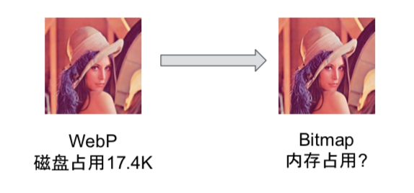
Android Bitmap
WebP的像素 ----- 512*512
加载时指定的像素类型------ ARGB_8888
内存占用 :
512 * 512 * 4 = 1048576B = 1MB
具体代码实现:
BitmapFactory.Options options = new BitmapFactory.Options(); options.inPreferredConfig = Bitmap.Config.ARGB_8888;
Bitmap bitmap = BitmapFactory.decodeResource(getResources(), R.drawable.lenna, options);

Slide 13
图片加载
BitmapFactory提供了四类方法:
decodeFile(String pathName, Options opts) // 从本地文件中加载
decodeResource(Resources res, int id, Options opts) // 从apk的资源中加载
decodeStream(InputStream is, Rect outPadding, Options opts) // 输入流中加载
decodeByteArray(byte[] data, int offset, int length) // 字节数组中加载 可以从磁盘文件，资源，流以及byte数组中加载图片资源
例如从资源中加载图片 Bitmap bitmap = BitmapFactory.decodeResource(getContext().getResources(), R.drawable.sample);

Slide 14
加载超大图片
手机摄像头越来越好，拍出照片也越来越大
比如一张小米手机照片:
分 辨 率:3120 * 4160
文件大小:4.06MB 这个照片直接加载到内存
占用内存空间:3120 * 4160 * 4 = 49.51MB 问题
在内存较小的手机上，加载几张图就会出现OOM(Out of Memory)异常

Slide 15
加载超大图片
预判图片大小，非真实加载图片到内存
BitmapFactory.Options options = new BitmapFactory.Options();
// inJustDecodeBounds为true，不返回bitmap，只返回这个bitmap的尺寸
options.inJustDecodeBounds = true;
BitmapFactory.decodeResource(getResources(), images[position], options);
设定缩放尺寸，像素配置
// 利用返回的原图片的宽高，我们就可以计算出缩放比inSampleSize(只能是2的整数次幂)
options.inSampleSize = caluelateInSampleSize(options, reqWidth, reqHeight);
options.inPreferredConfig = Bitmap.Config.RGB_565; //使用RGB_565减少图片大小
//inJustDecodeBounds为false，返回bitmap
options.inJustDecodeBounds = false;
Bitmap bitmap = BitmapFactory.decodeResource(getResources(), images[position], options);

Slide 16
ImageView
ImageView是Android显示图片的组件
主要方法：
方法名称 | 说明
setImageBitmap(Bitmap bm) | 使用Bitmap对象设置 ImageView显示的图片
setImageDrawable(Drawable drawable) | 使用Drawable对象设置 ImageView显示的图片
setImageResource(int resId) | 使用资源ID设置ImageView 显示的图片
setImageURI(Uri uri) | 使用图片的URI地址设置 ImageView显示的图片

Slide 17
ImageView
ImageView.ScaleType主要值设置所显示的图片如何缩放或移动以适应ImageView的大小
值 | 说明
ImageView.Scale.MATRIX | 使用Matrix方式进行缩放
ImageView.Scale.FIT_XY | 对图片横向、纵向独立缩放，使得该图完全适应于ImageView，图片的纵横比可能会改变
ImageView.Scale.FIT_START | 保持纵横比缩放图片，直到该图能完全显示到ImageView，从ImageView的左上角开始 显示
ImageView.Scale.FIT_CENTER | 保持纵横比缩放图片，直到该图能完全显示到ImageView，从ImageView的中间显示
ImageView.Scale.FIT_END | 保持纵横比缩放图片，直到该图能完全显示到ImageView，从ImageView的右下角显示
ImageView.Scale.CENTER | 把图片放到ImageView中间，不进行任何缩放
ImageView.Scale.CENTER_CROP | 保持纵横比缩放图片使得图片能完全覆盖 ImageView，最要图片最短边能显示即可
ImageView.Scale.CENTER_INSIDE | 保持纵横比缩放图片，以使得ImageView能完全显示该图片

Slide 18
●● 图片库

Slide 19
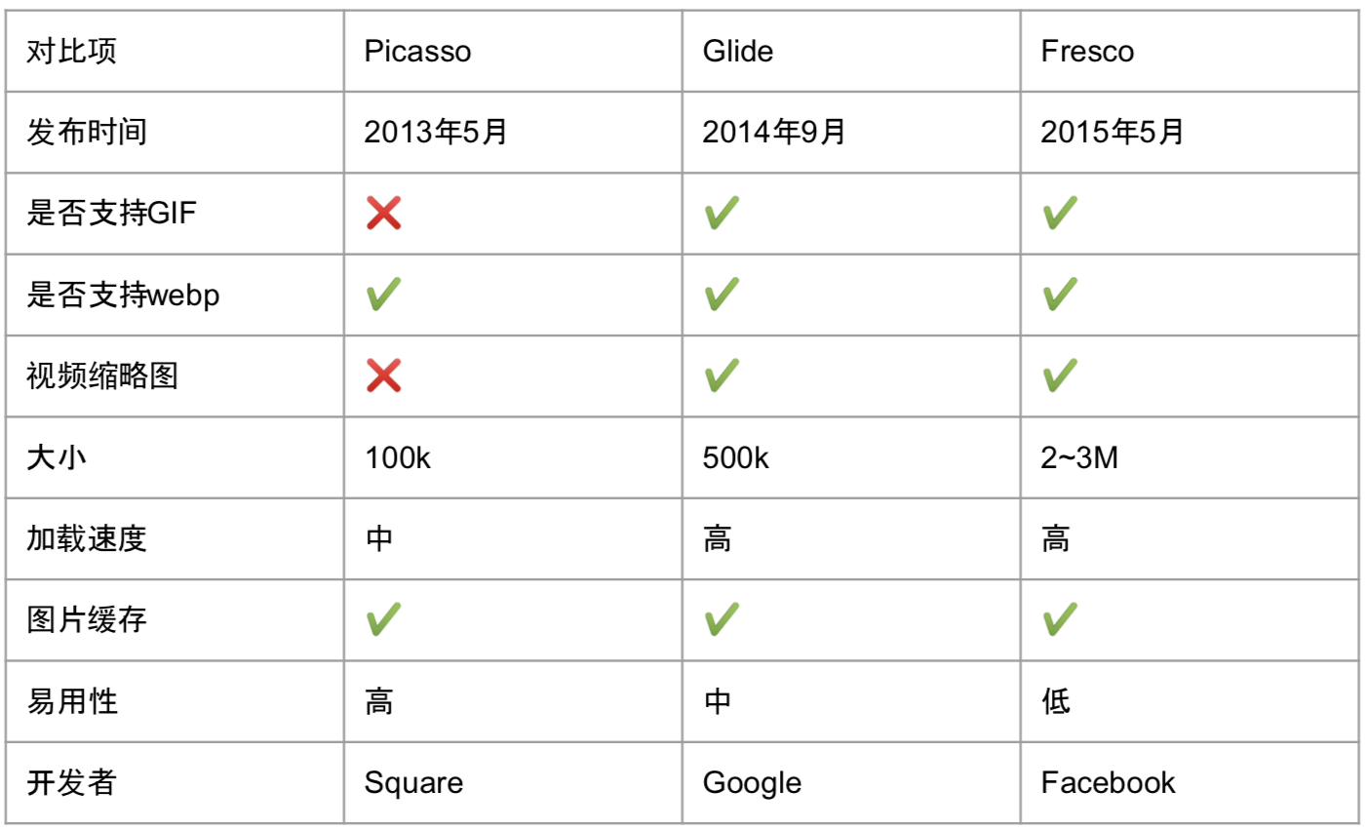
图片库介绍
常见图片库
Picasso
Glide
Fresco
Picasso 轻量级
Fresco 旗舰型

Slide 20
Glide
Glide是一个快速高效的 Android图片加载库，注重于平滑的滚动
Glide提供了易用的API，高性能、可扩展的图片解码管道(decode pipeline)，以及自动的资源池技术
gradle接入
implementation 'com.github.bumptech.glide:glide:4.9.0'
代码
Glide.with(context)
.load(uri2)
.into(imageView);

Slide 21
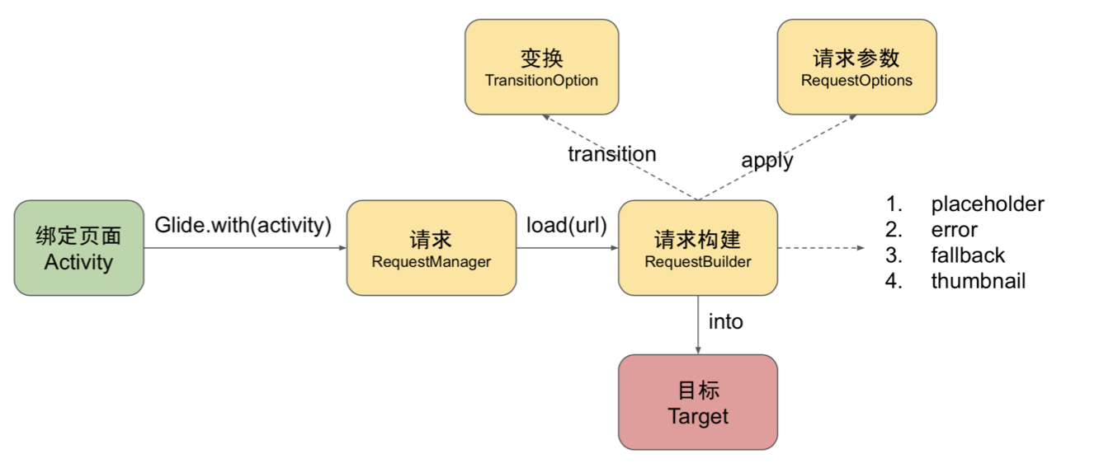
Glide 流程
Glide.with(this).load(url)
.placeholder(R.drawable.loading)
.error(R.drawable.error)
.fallback(R.drawable.loading)
.apply(new RequestOptions().centerCrop())
.transition(withCrossFade())
.into(imageview);

Slide 22
Glide RequestBuilder
RequestBuilder 是Glide中请求的骨架，负责携带请求的url和你的设置项来开始一个新的加载过程。 使用 RequestBuilder 可以指定:
• 你想加载的资源类型(Bitmap, Drawable, 或其他)
• 你要加载的资源地址(url/model)
• 你想最终加载到的View
• 任何你想应用的(一个或多个)RequestOption 对象
• 任何你想应用的(一个或多个)TransitionOption 对象
• 任何你想加载的缩略图 thumbnail()
要构造一个 RequestBuilder 对象，你可以通过先调用 Glide.with()然后再调用某一个 as 方法来完成:
RequestBuilder<Drawable> requestBuilder = Glide.with(fragment).asDrawable();
或先调用 Glide.with() 然后 load():
RequestBuilder<Drawable> requestBuilder = Glide.with(fragment).load(url);

Slide 23
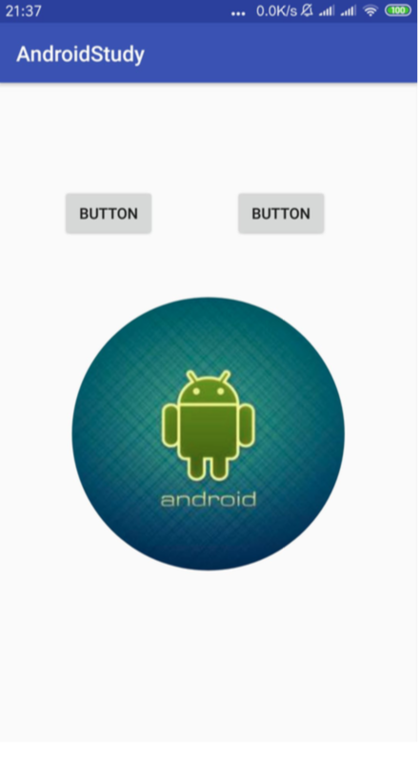
Glide RequestOptions
Glide中的很多设置项都可以通过 RequestOptions 类和 apply() 方法来应用到程序中 使用 Request Options 可以实现(包括但不限于):
• 占位符(Placeholders)
• 转换(Transformations)
• 缓存策略(Caching Strategies)
• 组件特有的设置项，例如编码质量，或Bitmap的解码配置等。
例如，圆形图形，效果如右图所示
RequestOptions cropOptions = new RequestOptions();
cropOptions.centerCrop().circleCrop();
Glide.with(ImageActivity.this)
.load(uri3)
.apply(cropOptions)
.into(imageView);

Slide 24
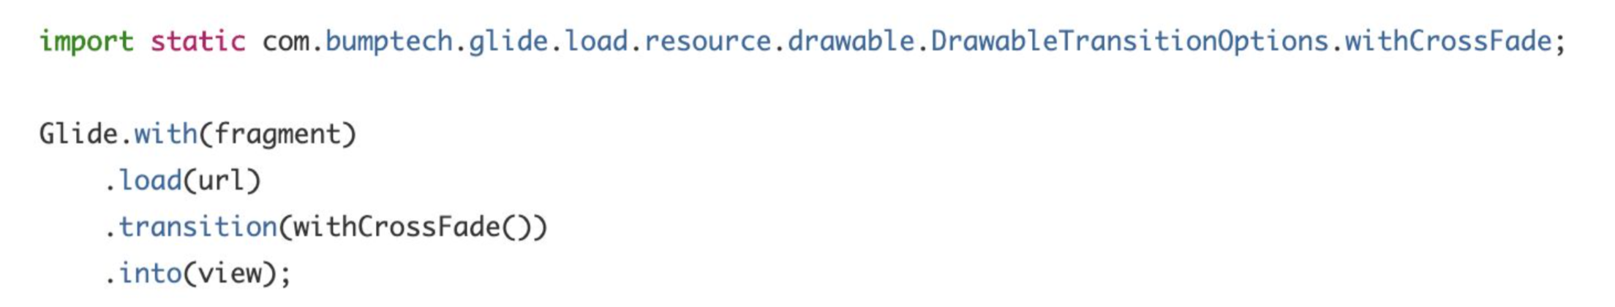
Glide TransitionOption
避免直接替换原来图像产生较突兀的效果,
使用TransitionOption来完成转换的顺畅,
比如淡入淡出效果

Slide 25
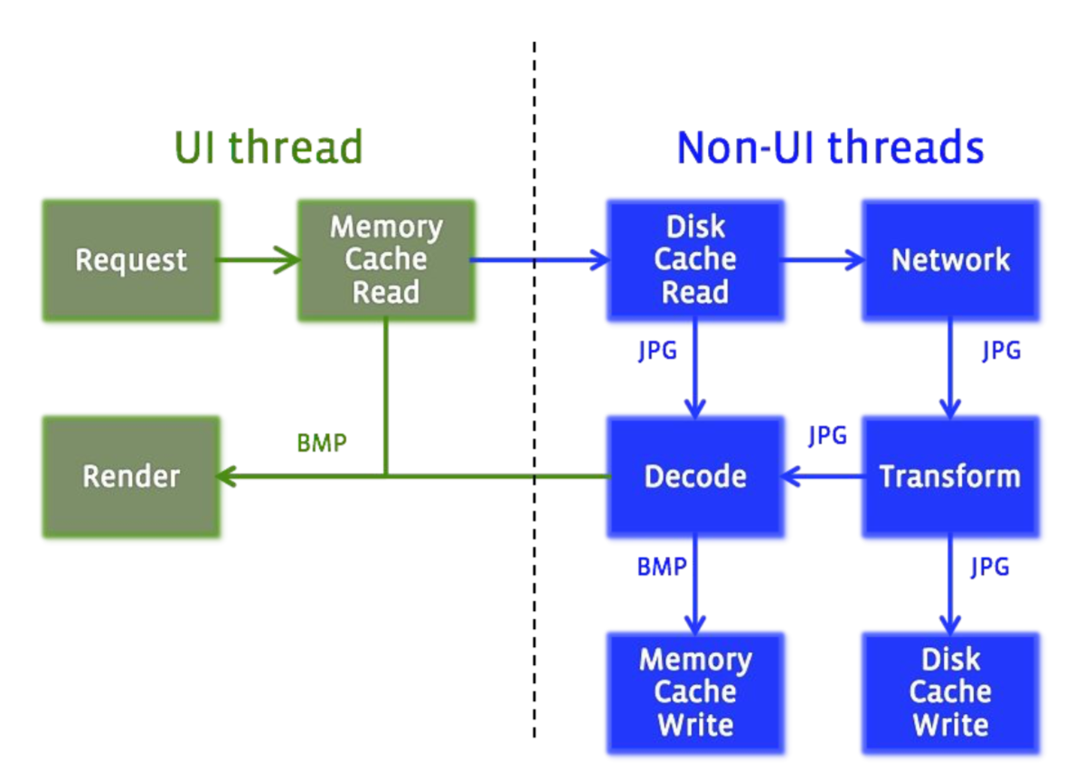
图片缓存策略
为了提升用户体验，图片展示的目标
• 每次以最快的速度打开图片
• 都缓存在内存，容易出 现OOM
• 根据内存，IO和网络的速度不同，设计三
级缓存通用方案
• 包括内存缓存、本地缓存、网络缓存

Slide 26
●● 音视频播放

Slide 27
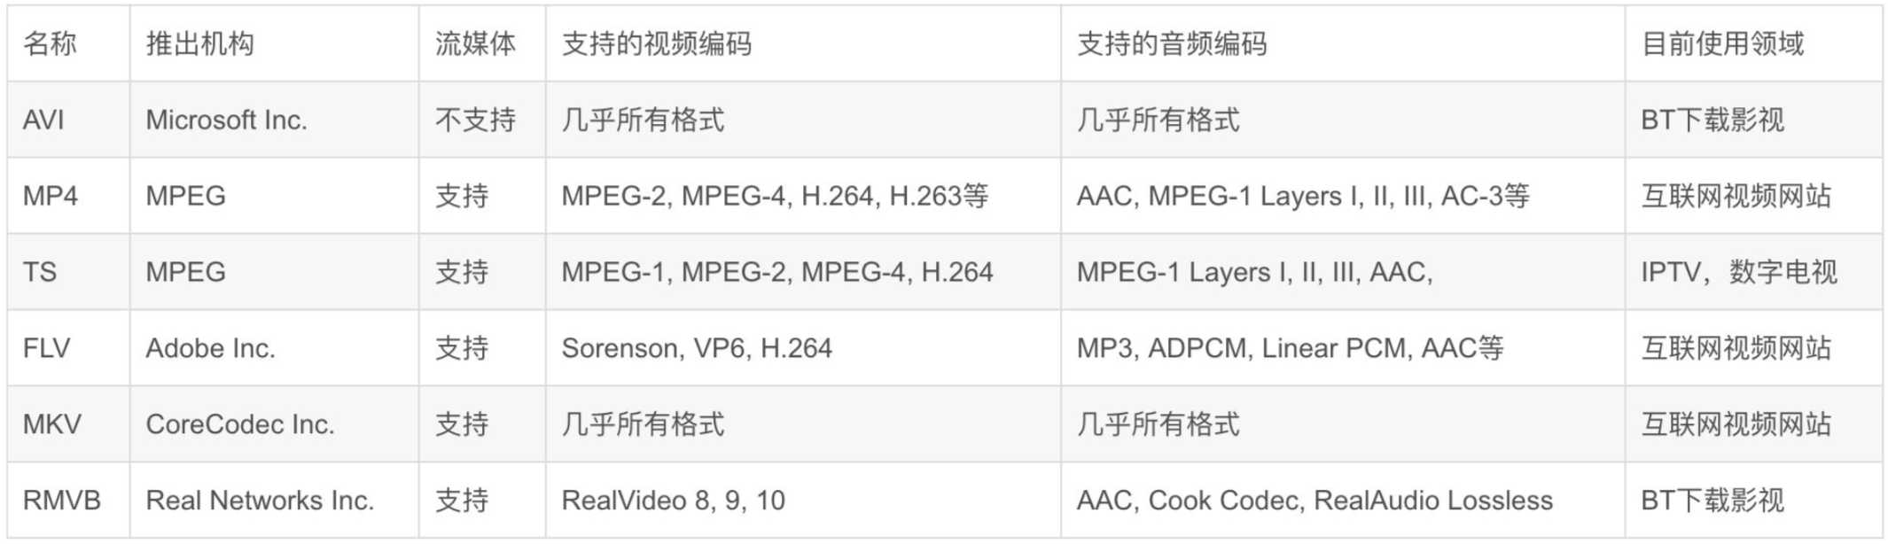
视频格式
PC和移动设备上都离不开视频播放，涉及的视频格式也比较多，不同扩展名实际上使用了不同的视频和音频编码。

Slide 28
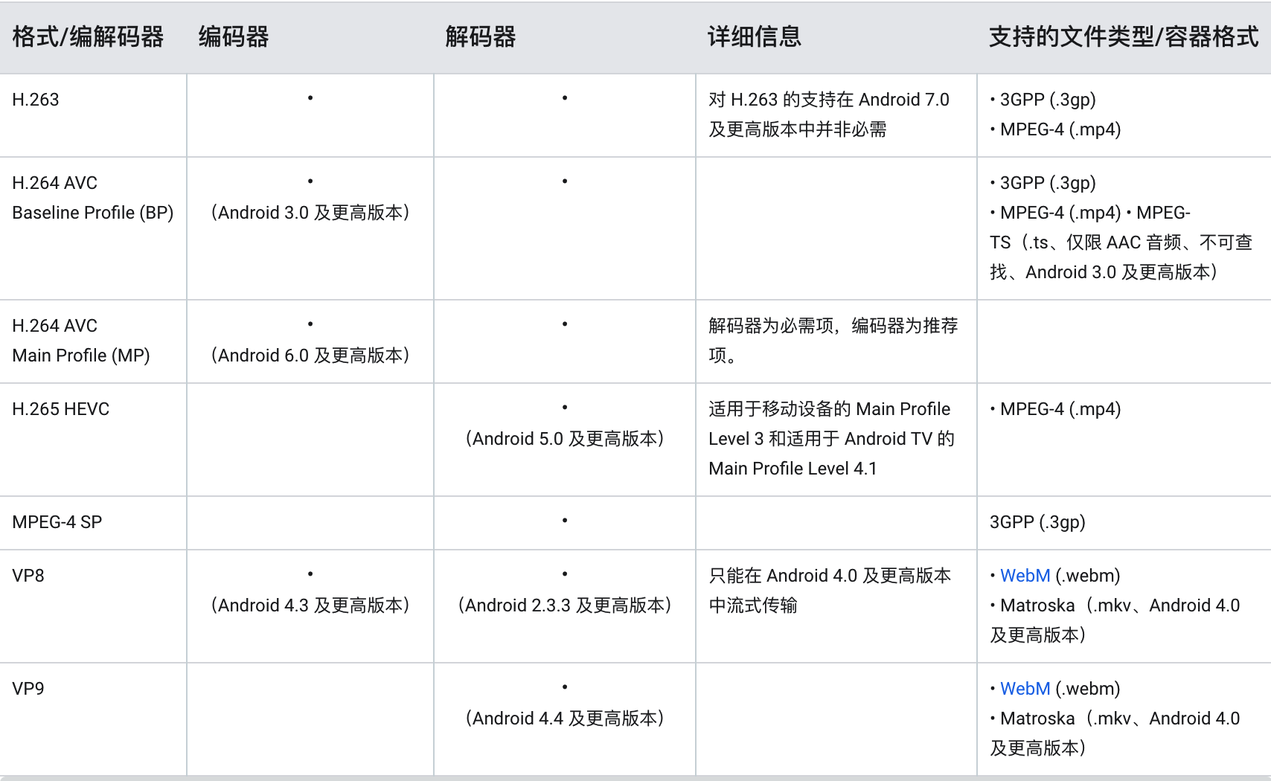
视频编码
视频编码指通过特定的压缩技术，将某个视频内容数据转换成另一种特定格式文件的方式

Slide 29
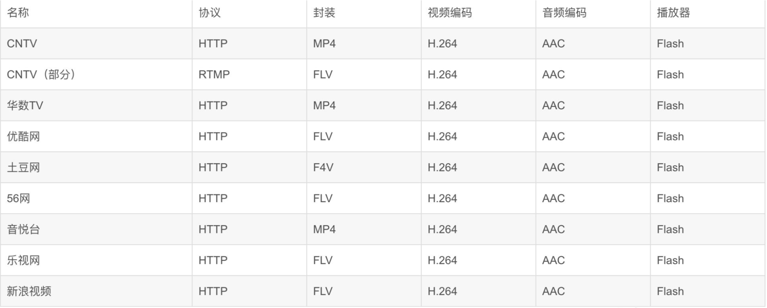
网络平台参数对比
不同的视频编码，以及不同的压缩率直接影响播放速度，解码速度，厂商带宽和存储的成本

Slide 30
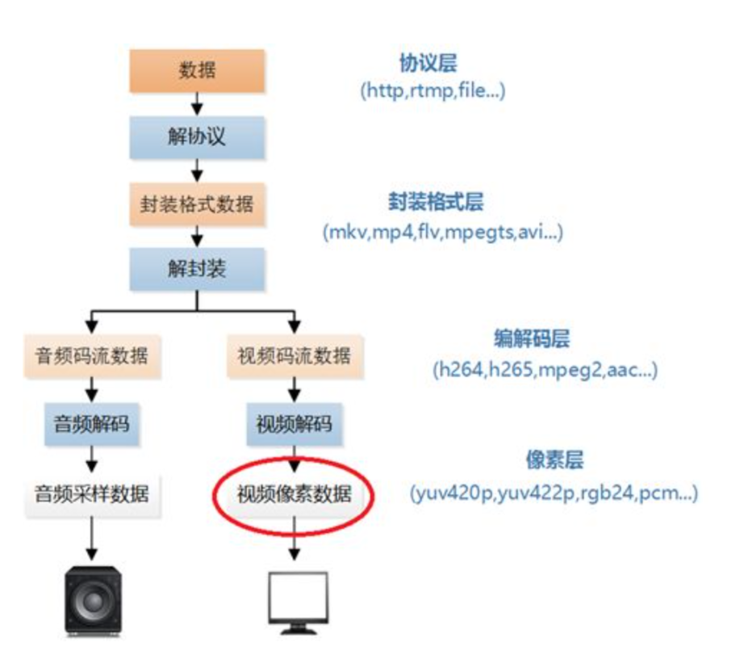
视频播放
视频文件都会有特定的封装格式、比特率、时长等信息 视频解封装之后，就划分为video_stream和audio_stream，分别对 应视频流和音频流。
解复用之后的音视频有自己独立的参数，包括
• 编码方式、采样率、画面大小等
• 音频参数包括采样率、编码方式和声道数等
视频解码播放的大部分流程，整个视频播放的流程如右图所示

Slide 31
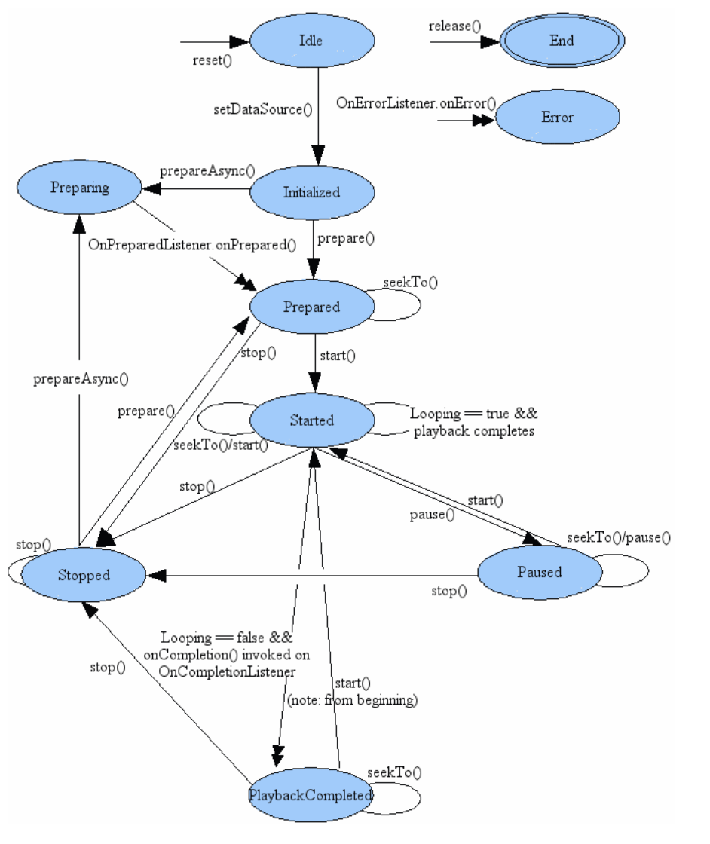
Media Player
Android音视频播放相关类 MediaPlayer，应用层控制状态机

Slide 32
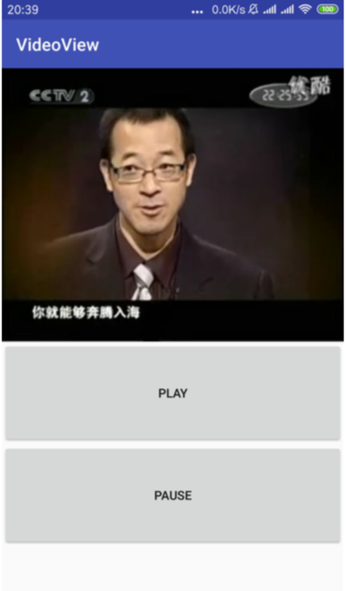
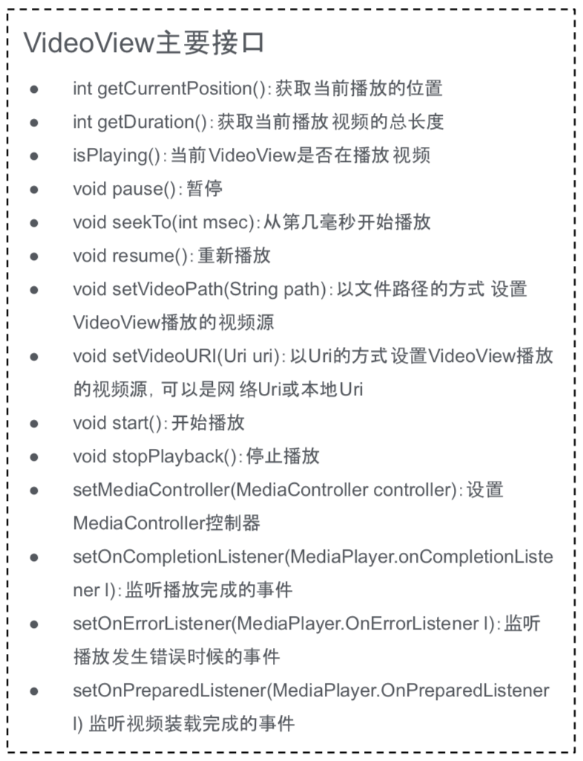
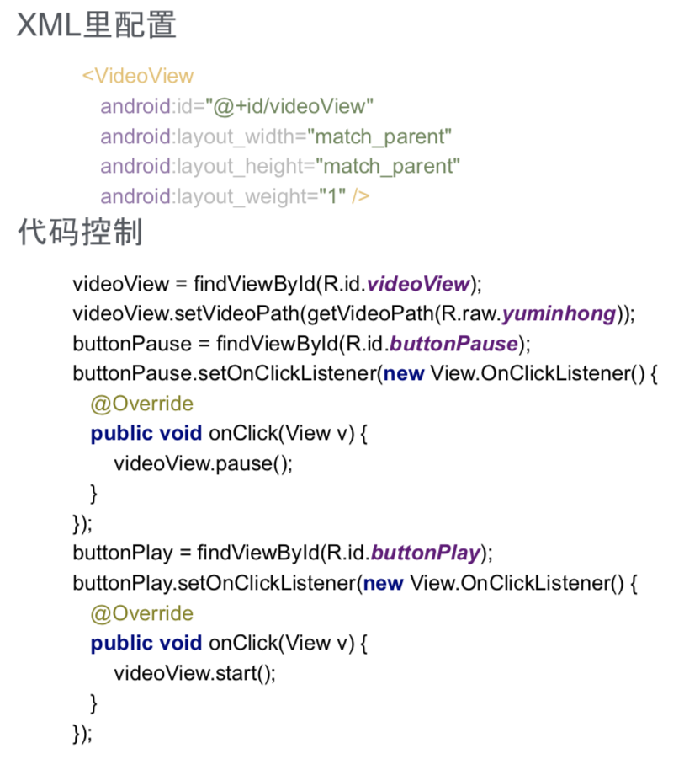
VideoView播放视频
Android系统提供了
播放视频的控件VideoView

Slide 33
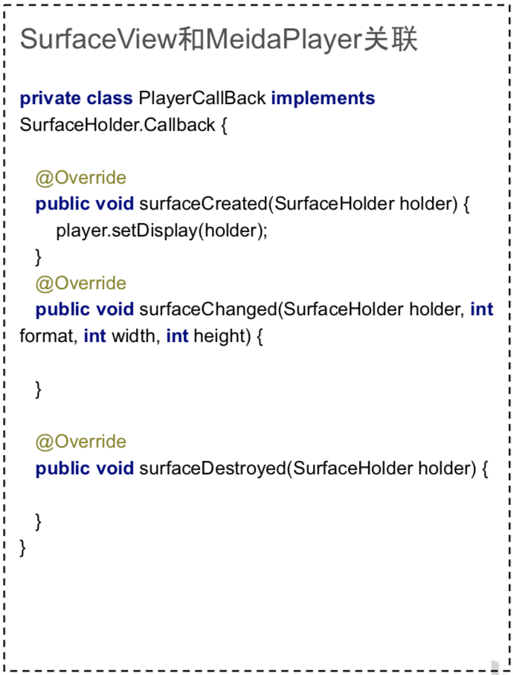
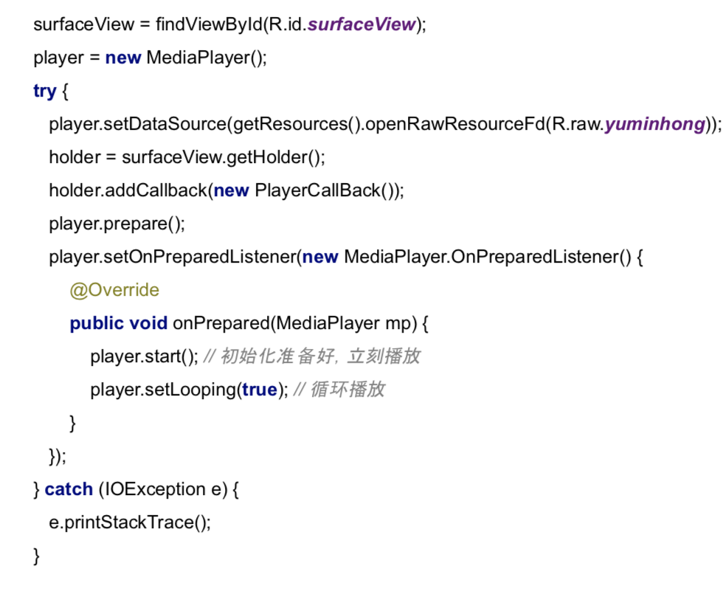
MediaPlayer播放视频
MediaPlayer需要配合SurfaceView播放视频

Slide 34
第三方播放器
第三方播放器：
• ijkplayer是b站开源的超级好用的视频播放器，ijkplayer Android和ios都可用，还支持多种视频的硬解码。底层编解码基于FFmpeg 的ffplay实现，国内各大直播平台很多基于它进行定制开发
• exoplayer是google提供了一个视频播放器。

Slide 35
●● Project

Slide 36
一个简单的视频播放器

Slide 37
基础版要求
播放、暂停功能；
播放进度条展示（包括时间显示）、点击/滑动跳转到指定位置。
横竖屏切换、横屏时展示全屏模式。

Slide 38
pro 版要求
将app注册为播放器类型(Action为ACTION_VIEW，Data为Uri，Type为其MIME类型)，点击打开系统视频文件时，可以选择使用自制播放器。

Slide 39

THANKS

